Slide 1

[教学目的]
掌握对数函数的定义、图象和性质.
[教学重点]
对数函数的图象和性质，
关键是对数函数与指数函数互为反函数.

Slide 2
1、指数函数性质回顾
y = 2^{x}
函数
图象
性质
y =(1/2)^{x}
y
y=2^{x}
y=(1/2)^{x}
1
-
o
x
(1) 定义域：
x ∈ R, 即 (- ∞，+ ∞ )
相同点
(2) 值 域：
y > 0, 即 (0，+ ∞ )
(3) 过定点:
( 0，1 ), 即 当 x = 0 时，y=1。
(4) x > 0 时, y > 1,
x < 0 时, 0 < y < 1.
(4) x > 0 时, 0 < y < 1,
x < 0 时, y > 1.
不同点
(5) 在( - ∞，+ ∞ )上
是增函数.
(5) 在( - ∞，+ ∞ )上
是减函数.

Slide 3
2、对数函数的定义
2. (1) 如何求函数的反函数？
1º 反解 x ;
2º x、y 互换;
3º 指出反函数的定义域.
(即求原函数的值域)
(2) 求函数 y = 2^{x} 与 y = (1/2)^{x} 的反函数，
并指出其定义域与值域.
定 义
指数函数 y = a^{x} (a>0, a≠1) 的反函数
y = log_{a}x (a>0, a≠1) 叫做对数函数.
定义域
x ∈R⁺, 即 ( 0，+ ∞ )
值 域
y ∈ R , 即 (- ∞，+ ∞ )

Slide 4
3、对数函数的图象
画出对数函数
y = log₂x 、y = log_{0.5}x 与 y = log₁₀x 的图象.
(1) 描点法：
(2) 图象变换：利用指数函数与对数函数
互为反函数，其图象关于直线
y = x 对称的关系：

Slide 5
3、对数函数的图象
画出对数函数
y = log₂x 、y = log_{0.5}x 与 y = log₁₀x 的图象.
y
y=10^{x}
y=(1/2)^{x}
y=2^{x}
y = x
y = log₂x ( I )
1
y = log₁₀x ( II )
-
o
-
x
1
y = log x ( III )
1
–
2

Slide 6



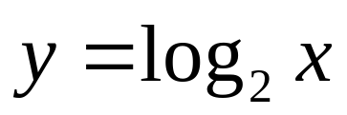

对数函数理解认识
电脑作出的指数和对数函数图象
y
x
指数函数、对数函数图象具有反函数图象间的对称关系

Slide 7
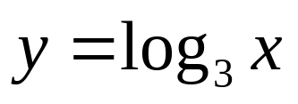
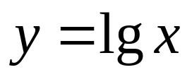
对数函数理解认识
电脑作出的不同底的对数函数图象
y
x
对数函数具有：当a>1时，
a越大图象越靠近y轴的特性

Slide 8
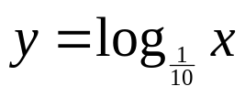
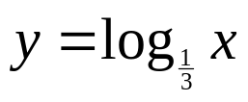

对数函数理解认识
电脑作出的不同底的对数函数图象
y
x
对数函数具有：当0<a<1时，
a越小图象越靠近y轴的特性

Slide 9
4、对数函数特性研究
观察图象( I, II, III )并分析其具有哪些特征？
图象都位于第一、四象限 (即全在 y 轴右边)。
共同点：
(2) 都过定点 ( 1, 0 )
a > 1
y
x =1
y = log₂x ( I )
y = log₁₀x ( II )
不同点：
o
-
自左向右看:
( I, II ) 逐渐上升；
( III ) 逐渐下降.
1
x
y = log x ( III )
1
–
2
(2) ( I, II ): 在直线 x = 1 右边， y > 0，
在直线 x = 1 左边， y < 0 .
0 < a < 1
( III ): 正好相反.

Slide 10
5、对数函数性质研究
 | a >1 |  | 0< a <1
图象
性质
y
y
y = log_{a}x
(a>1)
y = log_{a}x
(0<a<1)
o
-
o
-
1
x
1
x
(1) 定义域：
x > 0 ，即 ( 0 ，+ ∞ )
相同点
(2) 值 域：
y ∈ R , 即 (- ∞ ，+ ∞ )
(3) 过定点:
( 1，0 ), 即 当 x = 1 时，y = 0 。
(4) x > 1 时, y > 0,
0< x < 1 时, y < 0.
(4) x > 1 时, y < 0,
0< x < 1 时, y > 0.
不同点
(5) 在( 0，+ ∞ )上
是增函数.
(5) 在( 0，+ ∞ )上
是减函数.

Slide 11
6. 求下列函数的定义域：
(1) y = log_{0.7} x², (3) y = log_{0.5}√x²-1
(2) y = log_{（1-x）}(1+x) (4) y =
(5) y = √ log₂x (6) y = √ log_{1/2}√7-2x
1
log₄(4-x)
比较下列各组数中两个值的大小：
(1) log₄o.5 与 log₄0.3 (2) log_{0.4}1.6 与 log_{0.4}1.8
(3) log_{3/4}o.5 与 1 (4) lno.5 与 0
(5) log_{4/5}o.5 与 0 和 1 (6) log₄5 与 log₆3
(7) log_{0.2}o.5 与 log₄0.3

Slide 12
8. 确定正数 a 的取值范围：
(1) log_{a}√5 < log_{a}√3 (2) log_{a}(x²+1) > log_{a}(x²+5)
(3) log₂a > - 2 (4) log_{a}1/3 > 1
{ y | y ≥ 3 }
9. 函数 y = log₂x +3 ( x ≥ 1) 的值域是_______.
y = log₂x+3
y
10. 函数 f(x)=(0.2)^{-x}+1
的反函数 f ⁻¹(x) =
3
-
y = log₂x
- log _{0.2}(x-1)
( x > 1 )
o
-
或：log ₅(x-1)
( x > 1 )
1
x

